Slide 1
MuseSpark
Веб-Платформа для удаленного обучения музыке
Выполнил: студент 3 курса М.О.З. Тавфик
Руководитель: А. А. Вахтин, доцент

Slide 2
ПРОБЛЕМА
Ограниченный доступ к качественному обучению музыке и неэффективная связь между учителями и студентами.

Slide 3
ЦЕЛЕВАЯ АУДИТОРИЯ
Музыкальные преподаватели
Студенты музыки
Музыкальные школы
Родители студентов

Slide 4
ПРЕДЛАГАЕМОЕ РЕШЕНИЕ
Наша веб-платформа для музыкального обучения обеспечивает удобство для учителей и студентов, позволяя создавать курсы, проходить обучение и отправлять задания онлайн.

Slide 5
ТЕХНОЛОГИИ И ИННОВАЦИИ
Backend:
Java
Spring Boot
MySQL
Frontend
React
JavaScript
HTML
CSS

Slide 6
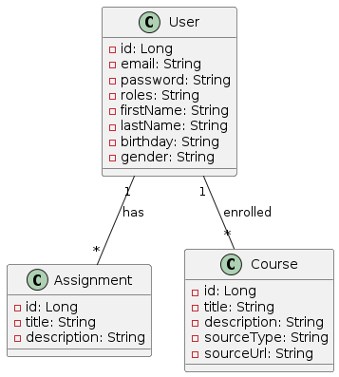
ДИАГРАММА КЛАССОВ

Slide 7
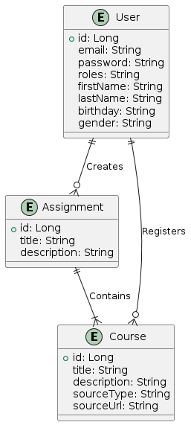
ДИАГРАММА ER

Slide 8
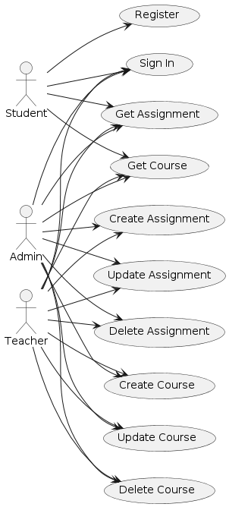
ДИАГРАММА (USE CASE)

Slide 9
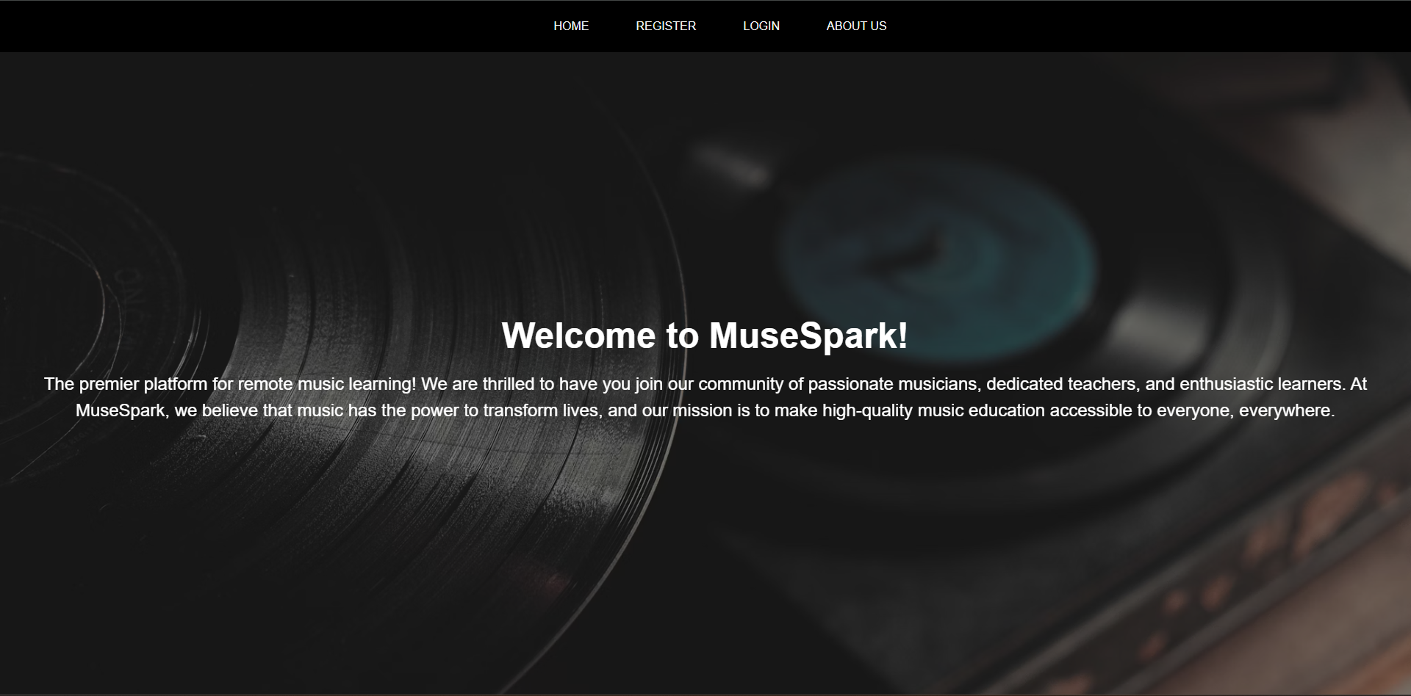
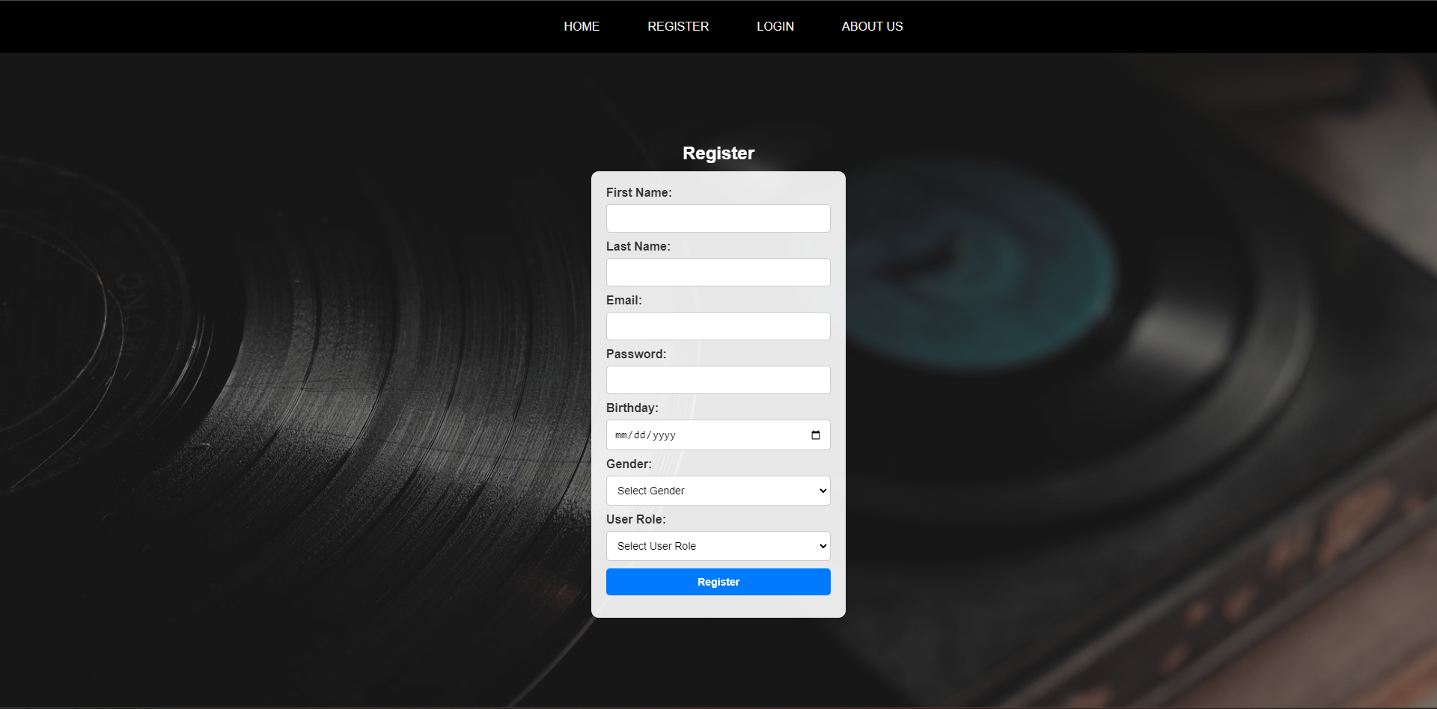
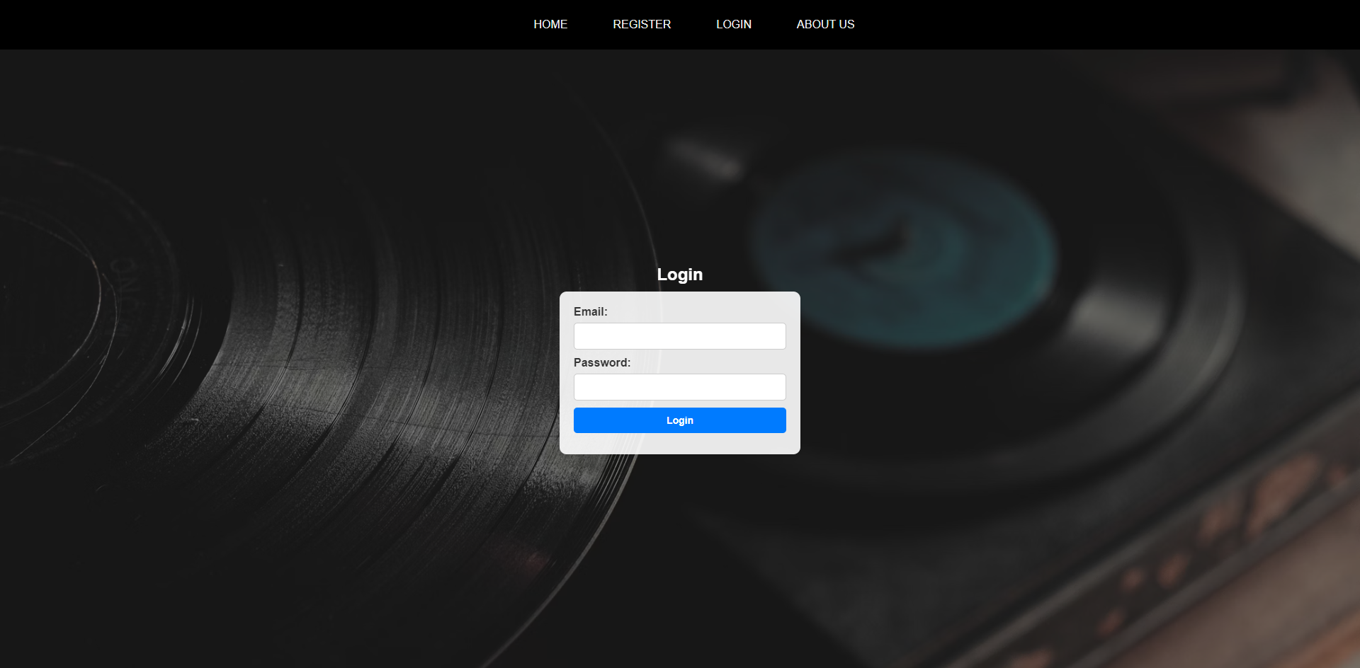
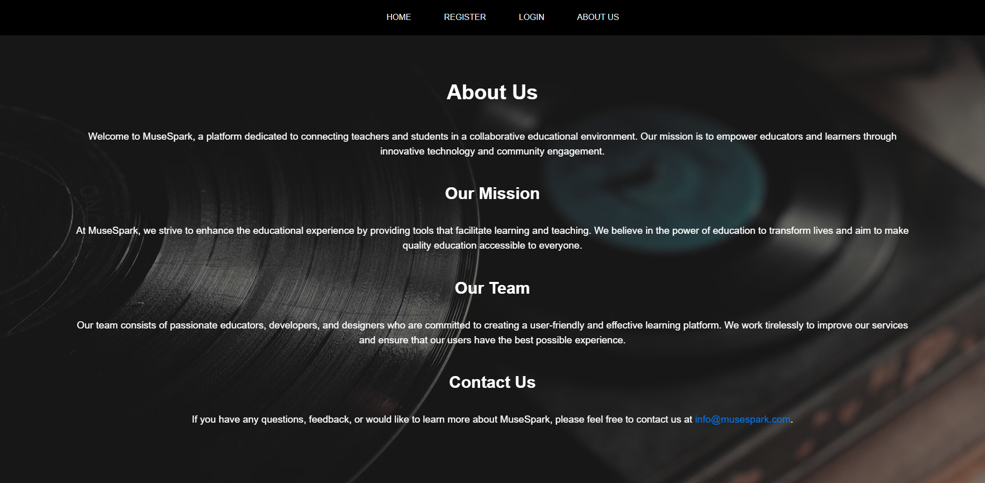
ДЕМОНСТРАЦИЯ

Slide 10
ЗАКЛЮЧЕНИЕ
Наша платформа делает музыкальное образование доступным и удобным для всех. Мы объединяем учителей и студентов, помогая каждому раскрыть свой музыкальный потенциал.

Slide 11
MuseSpark
Веб-Платформа для удаленного обучения музыке
Выполнил: студент 3 курса М.О.З. Тавфик
Руководитель: А. А. Вахтин, доцент

Slide 12
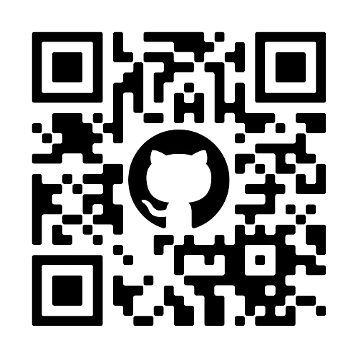
Спасибо за внимание
martin.osama72@gmail.com

